Slide 1
مدرسة العيسوية الابتدائية للبنين العلاج الفيزيائي نشاطات مختلفة لطلاب صف التحدي
اسم المعالجة: روان ابوطير
ا

Slide 2
النشاط رقم (1)
مهارة القفز على الاشكال
يلاا نتزكر سوا الاشكال الهندسية ... يلا نقوي عضلاتنا
مثلث
مستطيل
مربع
دائرة

Slide 3
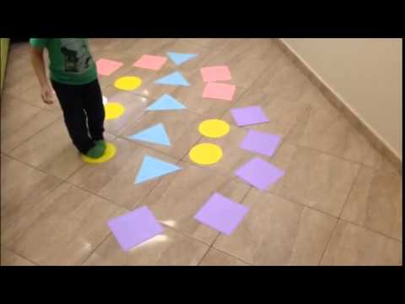
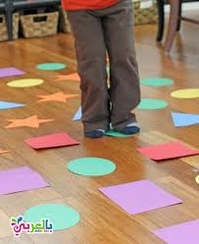
هيا معا نطبق النشاط الظاهر في الصور
الادوات المطلوبة:
أوراق ملونة , مقص, لاصق, صورة تعبر عن كل شكل لتذكير .
الخطوات:
تذكير الطالب بالأشكال الهندسية التي تعلمها خلال الفصل الدراسي
رسم الشكل بمساعدة أحد أفراد العائلة ومن ثم مساعدته إذا احتاج لذلك للقص.
نلصق الأشكال على الأرض ليقوم الطالب بالقفز عليها ومع ذكر اسم كل شكل

Slide 4
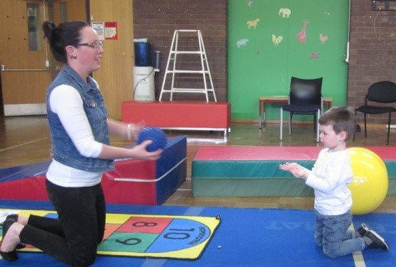
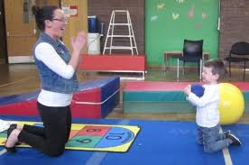
نشاط رقم (2)
رمي الكرة في الجلوس على الركب
ماماااا يلا سوا نلعب هاللعبة

Slide 5
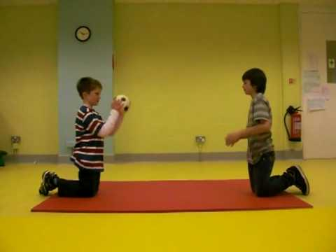
الهدف من النشاط :
1-تطوير التوازن الحركي
2-تقوية العضلات في منطقة الجذع
سيرورة النشاط :
وضع حدود( حواف ) حول الطالب من أجل الامن والامان بحيث نتفادى الاصابة في حال اختل توازنه
شرح الفكرة لطالب بشكل مبسط
احضار طابة خفيفة الوزن في حين رمي لا تسبب الاصابة لطالب .

Slide 6
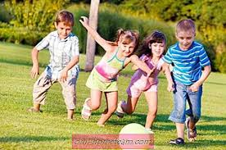
نشاط رقم 3
ركل الكرة نحو هدف
الهدف : ( لتطوير التوازن على قدم واحدة)
ملاحظه: في حين تنفيذ النشاط يجب وضع حواف حول الطالب للأمن والأمان , من الافضل أن تكون الكرة خفيفة , مع مساعدة الطالب للاتزان اذا احتاج الامر

Slide 7
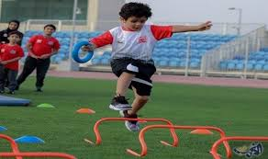
النشاط رقم 4
القفز للامام
( عن عائق)
الهدف: من النشاط محاولة الطالب ثني الرجل ورفعها لتخطي العائق الذي امامه .
ملاحظة : نسيطيع عمل عائق من كرتون بحيث نقوم بلفها مثل الشكل الاسطواني ولزقها على الارض

Slide 8
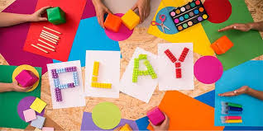
وهيك بنكون أنهينا نشاطاتنا لليوم يا شاطر
بتنمى تكوني انبسطو

